Slide 1
Extended Euclid,
Invers Modulo & CRT
092
Satu algoritma tua yang menyelesaikan tiga soal sekaligus
Teori Bilangan · Day 092

Slide 2
00
Sebelum Mulai
Materi ini tentang apa, dan kapan ia dipakai

Slide 3
Penjelasan Sederhana
Bayangkan dua gelas tanpa takaran, satu 240 ml dan satu 46 ml, dan kamu diminta menakar tepat 2 ml.
BAYANGKAN SEPERTI INI
DI DALAM SOAL
Tuang bolak-balik sampai sisanya kecil
Euclid: bagi terus sampai sisa nol
Catat berapa kali tiap gelas dipakai
Extended Euclid mencatat koefisiennya
Hasilnya: 47 kali gelas kecil, 9 kali gelas besar dituang balik
240x(-9) + 46x47 = 2
Yang bisa ditakar hanya kelipatan 2
Hanya kelipatan gcd yang bisa dibentuk
Kalau diminta 3 ml, mustahil
ax + by = c perlu gcd membagi c
INTINYA
Euclid biasa menjawab "berapa gcd-nya". Extended Euclid juga menjawab "berapa kali masing-masing dipakai". Catatan tambahan itulah yang membuka invers modulo, persamaan Diophantine, dan CRT sekaligus.

Slide 4
Materi Ini Tentang Apa
Extended Euclid adalah Euclid biasa yang tidak membuang hasil baginya. Dari catatan itu lahir tiga alat yang dipakai terus di soal teori bilangan.
gcd beserta koefisiennya
Bukan hanya nilai gcd(a, b), tetapi juga sepasang bilangan bulat x dan y sehingga a·x + b·y = gcd(a, b).
Invers modulo untuk modulus apa pun
Teorema Fermat kecil hanya bekerja pada modulus prima. Extended Euclid bekerja selama gcd(a, m) = 1, prima atau bukan.
Persamaan Diophantine linear
ax + by = c punya solusi bulat tepat ketika gcd(a, b) membagi c — dan solusinya langsung didapat dari koefisien tadi.
Chinese Remainder Theorem versi umum
Menggabungkan banyak syarat sisa bagi menjadi satu, bahkan ketika modulusnya tidak saling koprima.

Slide 5
Kapan Dipakai, Kapan Tidak
Materi ini muncul begitu soal berbicara tentang sisa bagi, kelipatan bersama, atau pembagian di dunia modular.
PAKAI KETIKA
JANGAN PAKAI KETIKA
v
Perlu invers modulo tetapi modulusnya bukan prima
x
Modulusnya prima dan hanya perlu invers — Fermat lebih pendek ditulis
v
Soal meminta bilangan yang bersisa tertentu terhadap beberapa modulus
x
Cukup nilai gcd saja — pakai __gcd bawaan
v
Ada persamaan bulat berbentuk ax + by = c
x
Modulusnya kecil dan bisa dicoba satu per satu
v
Perlu memeriksa apakah suatu nilai bisa dibentuk dari dua langkah tetap
Kata kunci di soal: "sisa", "modulo", "kelipatan bersama", atau dua ukuran tetap yang dikombinasikan. Begitu salah satunya muncul dengan angka besar, extended Euclid adalah tebakan pertama.

Slide 6
Posisi Materi Ini
Materi ini tidak berdiri sendiri. Di kiri adalah yang sebaiknya sudah kamu kuasai, di kanan adalah yang terbuka setelah materi ini selesai.
PRASYARAT
SETELAH INI
Aritmetika modular & nCr (Day 90)
Miller-Rabin & Pollard Rho (Day 95)
MATERI INI
Extended Euclid,
Invers & CRT
Sieve, faktorisasi & GCD (Day 88)
Inklusi-eksklusi (Day 103)
Satu algoritma untuk gcd, invers, Diophantine, dan CRT.
Fungsi Mobius (Day 105)
Materi ini adalah pelengkap Day 90. Di sana invers dihitung dengan Fermat dan hanya sah untuk modulus prima; di sini batasan itu dilepas.

Slide 7
Agenda
01 Extended Euclid: gcd Sekaligus Koefisiennya
05 Chinese Remainder Theorem
02 Invers Modulo untuk Modulus Apa Saja
06 Jebakan yang Sering Terjadi
03 Simulasi: Merunut Balik 240 dan 46
07 Contoh Soal & Latihan
04 Persamaan Diophantine Linear
08 Ringkasan

Slide 8
01
Algoritmanya
Euclid biasa membuang sisa; yang ini mencatatnya

Slide 9
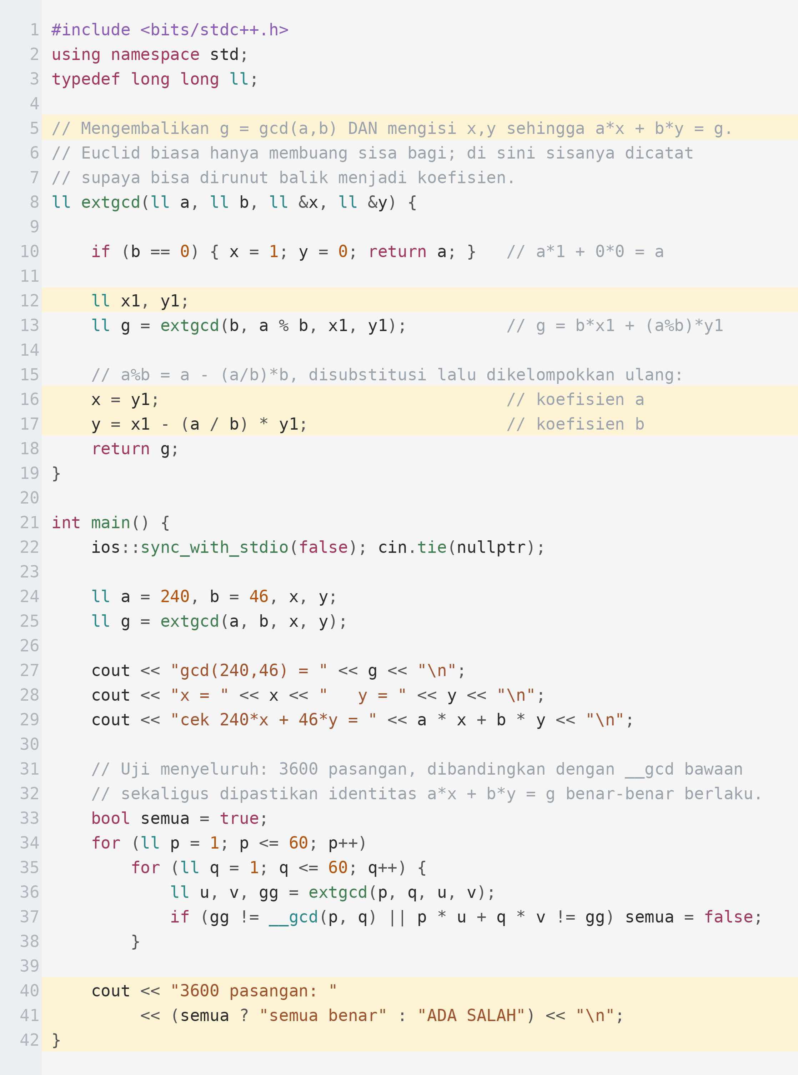
Extended Euclid: gcd Sekaligus Koefisiennya
Euclid biasa hanya menjawab "berapa gcd-nya". Versi ini juga menjawab "berapa x dan y sehingga a·x + b·y = gcd".
PENJELASAN
Keluarannya: gcd(240,46) = 2 dengan x = -9 dan y = 47, dan memang 240·(-9) + 46·47 = 2. Uji 3600 pasangan di bawahnya membandingkan hasilnya dengan __gcd bawaan sekaligus memeriksa identitasnya.
Basis rekursinya b = 0: a·1 + 0·0 = a, jelas benar.
Dua baris pergeseran koefisien adalah seluruh isi algoritmanya.
x atau y hampir selalu negatif — itu wajar, bukan tanda salah.
Kompleksitasnya sama dengan Euclid biasa, O(log min(a,b)).

Slide 10
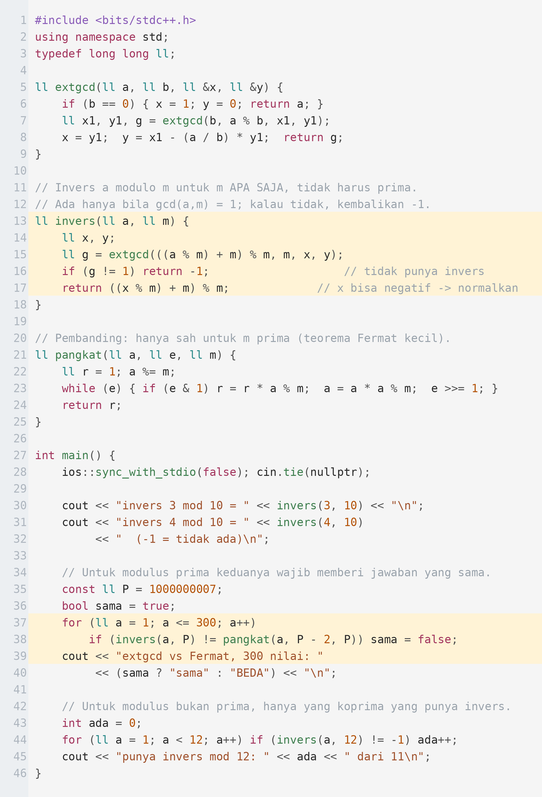
Invers Modulo Ketika Modulusnya Bukan Prima
Teorema Fermat kecil hanya berlaku untuk modulus prima. Extended Euclid berlaku untuk modulus apa pun.
PENJELASAN
Programnya membuktikan sendiri: untuk modulus prima 10^9+7, extgcd dan Fermat memberi jawaban yang sama pada 300 nilai pertama. Untuk modulus 12, hanya 4 dari 11 bilangan yang punya invers — persis phi(12).
Invers ada tepat ketika gcd(a, m) = 1, bukan hanya saat m prima.
Hasil extgcd bisa negatif — wajib dinormalkan dengan ((x%m)+m)%m.
Untuk m prima, Fermat lebih pendek ditulis; keduanya sama benar.
Kembalikan -1 (atau lempar error) bila inversnya tidak ada.

Slide 11
02
Simulasi
Merunut balik extgcd(240, 46) langkah demi langkah

Slide 12
Langkah 1 — Rantai Sisa Bagi Euclid
Bagi berulang sampai sisanya nol. Bilangan terakhir yang bukan nol adalah gcd-nya.
1 / 3
240
46
10
6
4
2
sisa
a
b
gcd
240 = 5x46 + 10 46 = 4x10 + 6 10 = 1x6 + 4 6 = 1x4 + 2 4 = 2x2 + 0
Sampai di sini persis Euclid biasa. Bedanya: hasil bagi 5, 4, 1, 1 tidak dibuang, melainkan dipakai lagi saat naik dari rekursi.

Slide 13
Langkah 2 — Naik dari Rekursi Sambil Menggeser Koefisien
Setiap baris memakai koefisien baris di bawahnya. Kolom terakhir membuktikan hasilnya benar di setiap tingkat.
a
b
x
y
a·x + b·y
extgcd(4, 2)
4
2
0
1
2
extgcd(6, 4)
6
4
1
-1
2
extgcd(10, 6)
10
6
-1
2
2
extgcd(46, 10)
46
10
2
-9
2
extgcd(240, 46)
240
46
-9
47
2
x baru = y lama y baru = x lama - (a / b) x y lama
Baris terakhir: x = 47 diambil dari y baris sebelumnya, lalu y = 2 - 5x(-9) = 47. Kolom kanan selalu 2, sama dengan gcd-nya.

Slide 14
Langkah 3 — Memakainya untuk 6x + 15y = 9
Satu solusi cukup; sisanya didapat dengan menggeser x sejauh b/g dan y sejauh a/g ke arah berlawanan.
3 / 3
(-6, 3)
(-1, 1)
(4, -1)
(9, -3)
(x, y)
k = 0
k = 1
k = 2
k = 3
g = gcd(6,15) = 3 x bergeser +15/3 = +5 y bergeser -6/3 = -2
Keempatnya memberi 6x + 15y = 9. Kalau soalnya membatasi x dan y pada suatu selang, cukup hitung k terkecil dan terbesar yang masih masuk selang itu.

Slide 15
03
Dua Penerapannya
Persamaan Diophantine dan Chinese Remainder Theorem

Slide 16
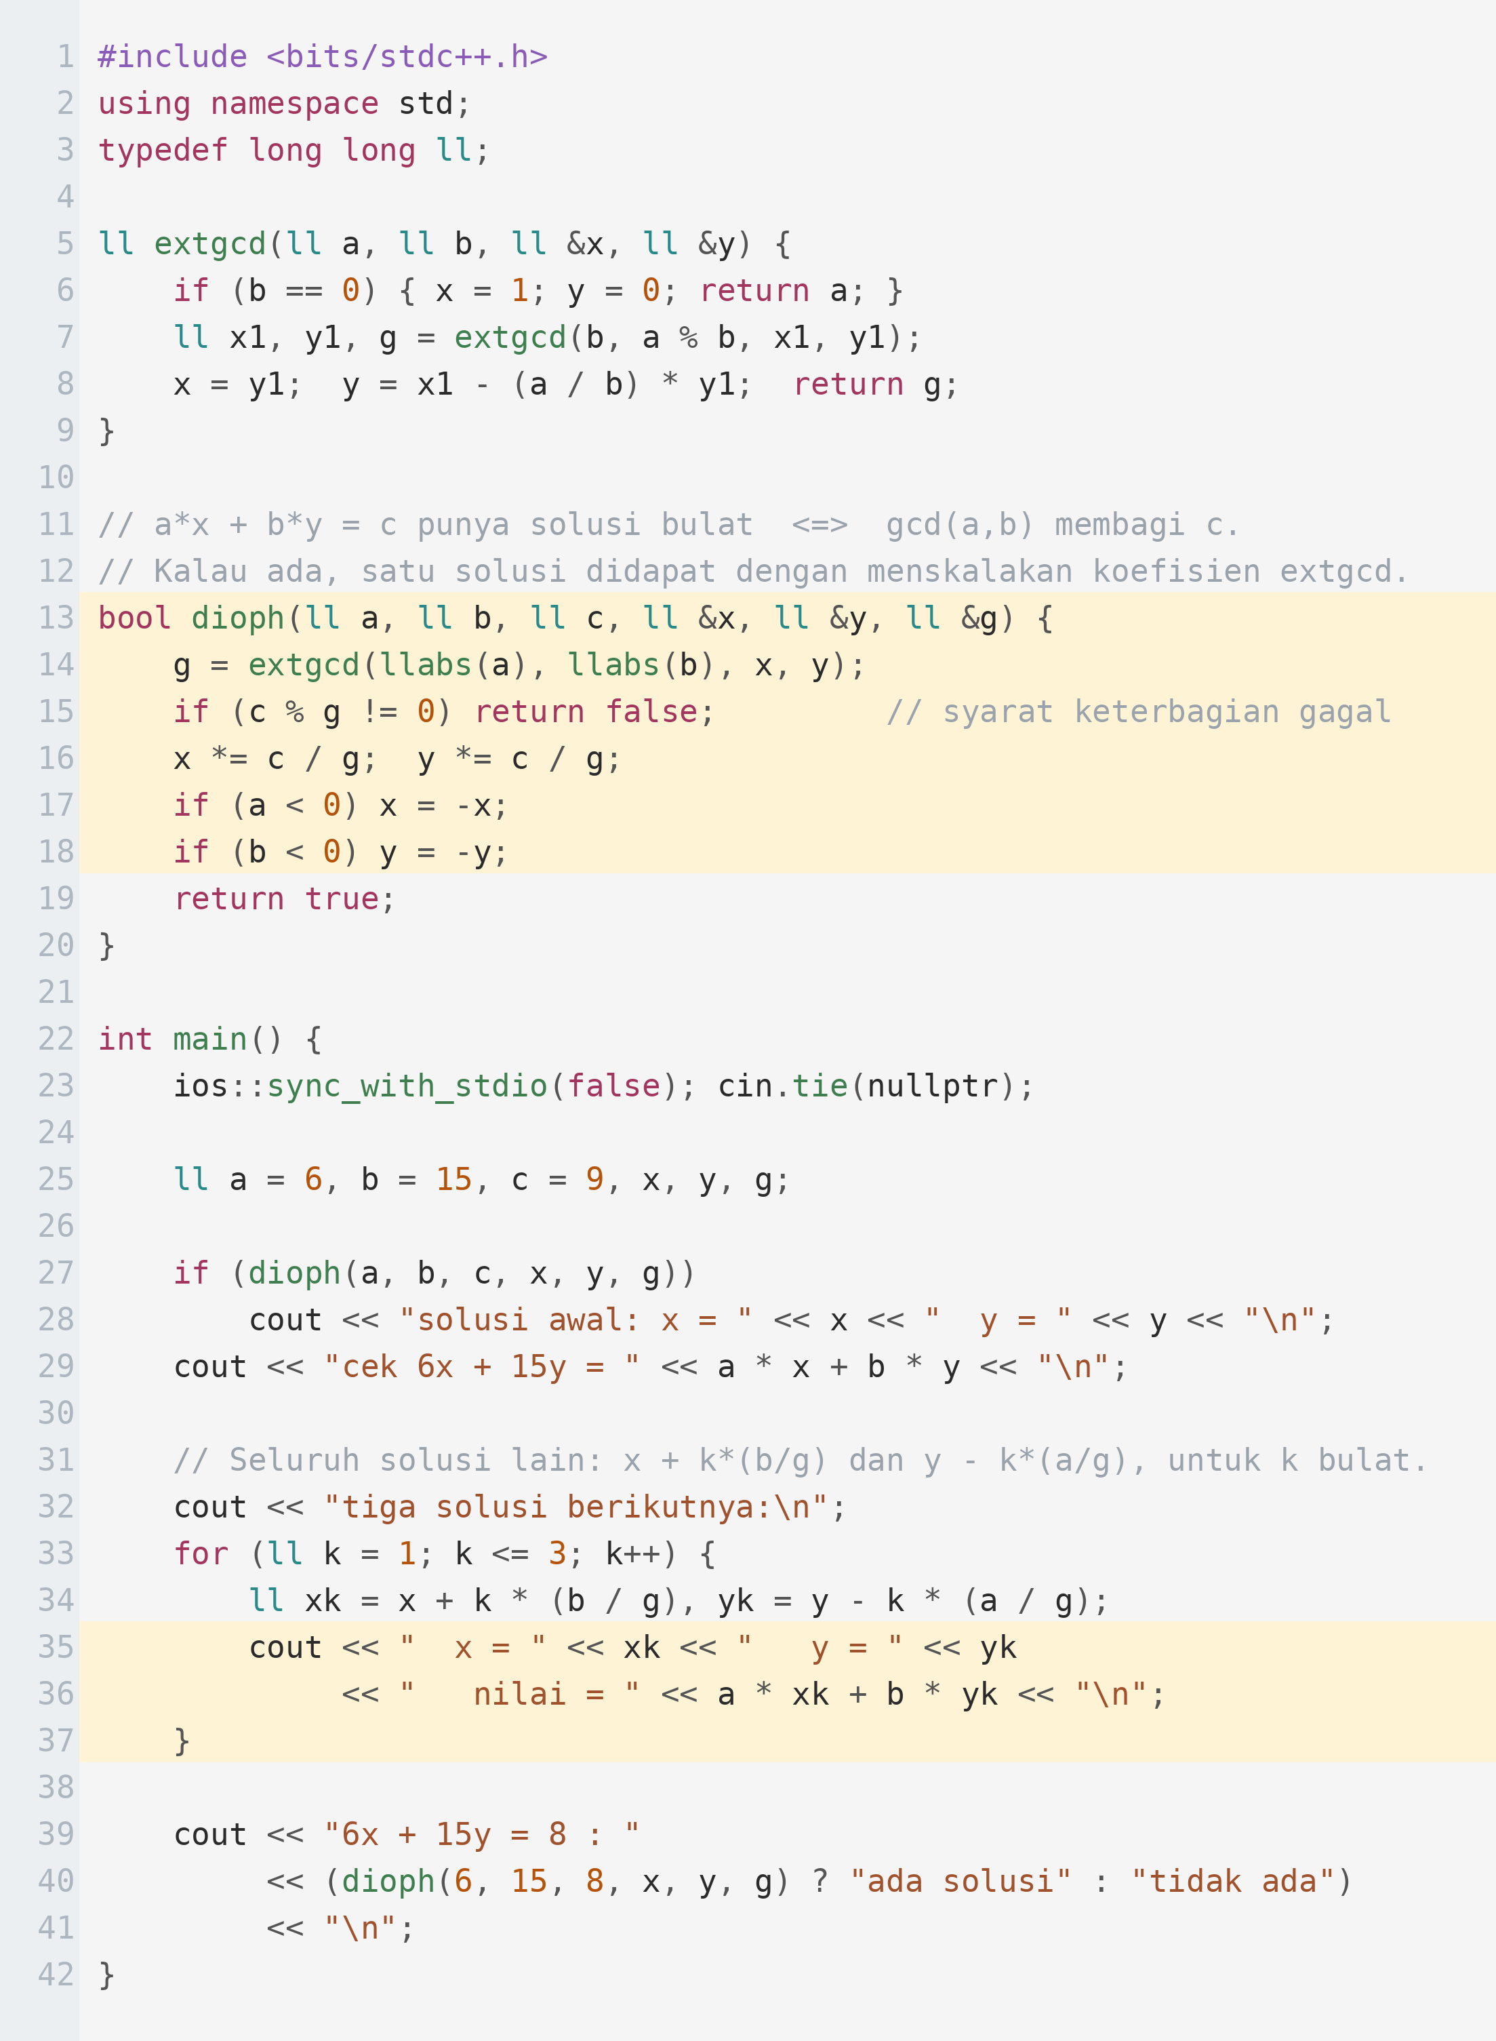
Persamaan Diophantine ax + by = c
Persamaan bulat ax + by = c punya solusi tepat ketika gcd(a, b) membagi c. Sisanya hanya penskalaan.
PENJELASAN
Untuk 6x + 15y = 9 keluarannya x = -6, y = 3, lalu tiga solusi berikutnya semuanya bernilai 9. Untuk 6x + 15y = 8 jawabannya "tidak ada solusi", karena 3 tidak membagi 8.
Syarat satu-satunya: gcd(a, b) harus membagi c.
Solusi umum: x + k·(b/g) dan y - k·(a/g) untuk k bulat mana pun.
Untuk a atau b negatif, balikkan tanda koefisiennya setelah diskala.
Menghitung banyak solusi di suatu selang berarti mencari batas k.

Slide 17
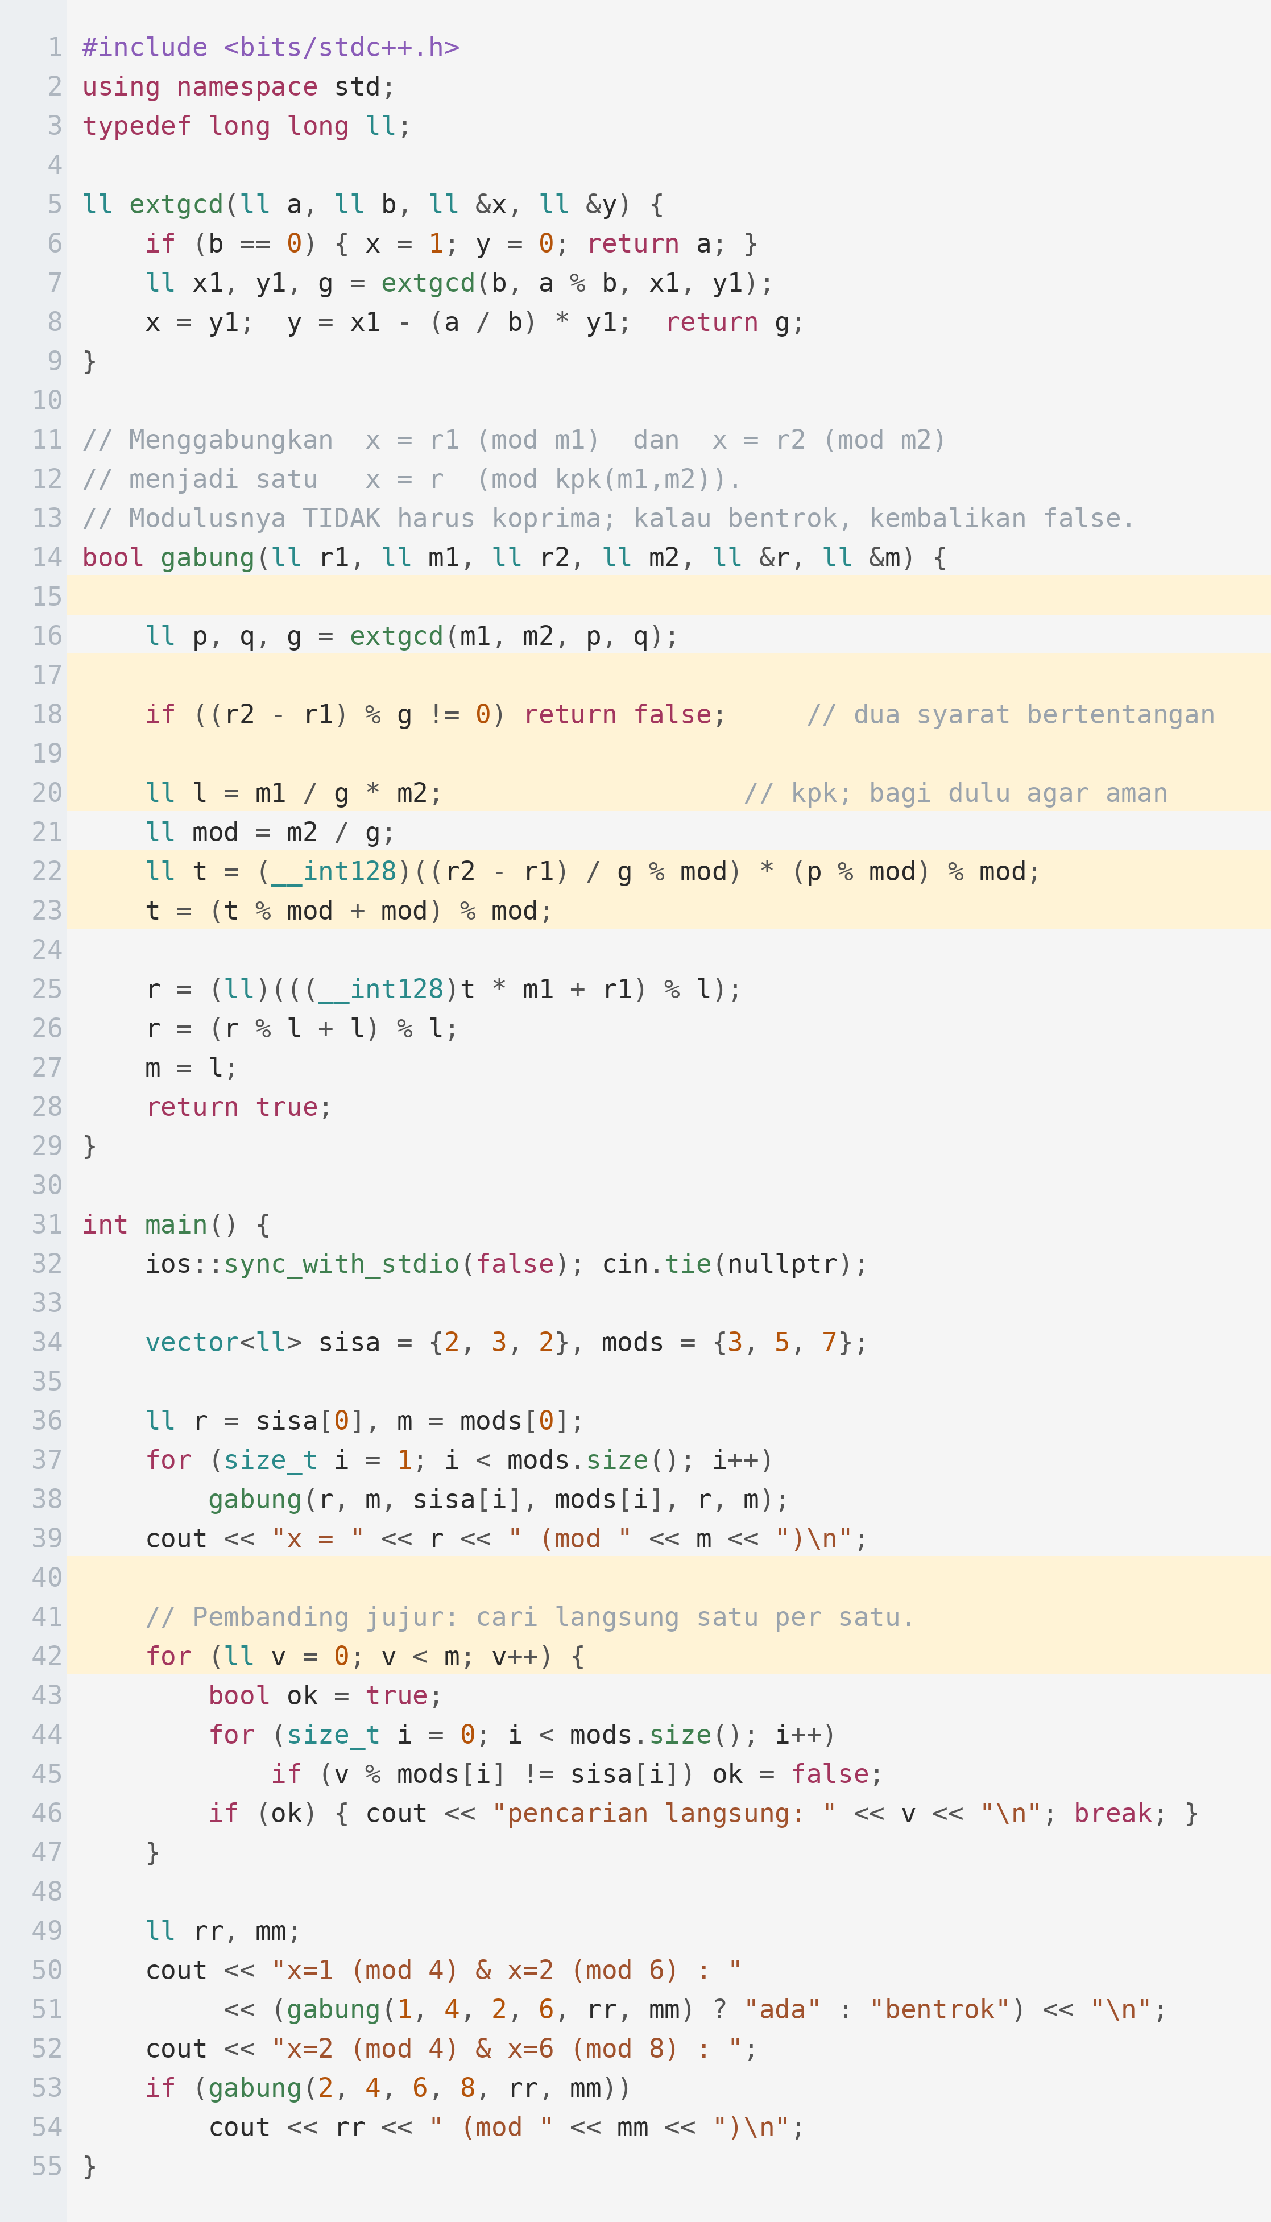
Menggabungkan Kongruensi dengan CRT
CRT versi umum: modulusnya tidak harus koprima. Kalau bentrok, fungsinya mengatakan bentrok, bukan mengembalikan angka ngawur.
PENJELASAN
Tiga kongruensi klasik menghasilkan x = 23 (mod 105), dan pencarian langsung memberi 23 juga. Pasangan (1 mod 4, 2 mod 6) dinyatakan bentrok; pasangan (2 mod 4, 6 mod 8) yang modulusnya tidak koprima tetap punya jawaban 6 (mod 8).
Syarat gabungnya: (r2 - r1) harus habis dibagi gcd(m1, m2).
Hitung kpk sebagai m1/g*m2 supaya tidak luber lebih dulu.
Perkalian di tengah dipagari __int128 karena bisa melewati 64 bit.
Gabungkan dua-dua; kalau satu gagal, seluruhnya gagal.

Slide 18
Jebakan yang Sering Terjadi
Empat kesalahan berikut menghasilkan jawaban salah tanpa satu pun pesan kesalahan.
Lupa menormalkan hasil extgcd
x yang dikembalikan sering negatif. Untuk dipakai sebagai invers modulo, wajib ditulis ((x % m) + m) % m, bukan x % m saja.
Memakai Fermat pada modulus bukan prima
pangkat(a, m-2, m) hanya sah bila m prima. Untuk m = 12 hasilnya angka yang terlihat wajar tetapi salah. Pakai extgcd.
Menghitung kpk sebagai m1 * m2 lebih dulu
Untuk modulus sebesar 10^9, m1 * m2 sudah melewati 64 bit sebelum dibagi. Tulis m1 / g * m2 — bagi dulu, baru kali.
Menganggap CRT selalu punya jawaban
Itu hanya benar bila seluruh modulusnya koprima. Untuk modulus umum, periksa (r2 - r1) % g dan siapkan jalur "tidak ada solusi".

Slide 19
04
Contoh Soal
Dari pernyataan sampai kode lengkap

Slide 20
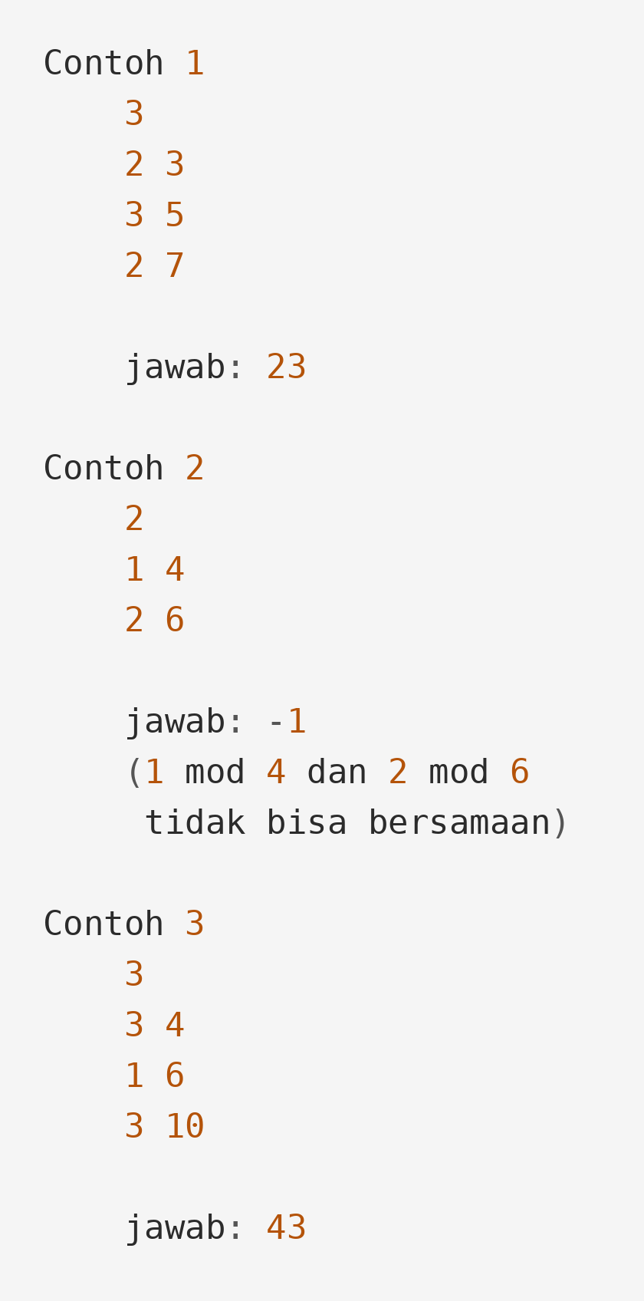
Latihan Terbimbing
SOAL
Bilangan Terkecil yang Memenuhi Semua Syarat
Diberikan k pasangan (a_i, m_i). Cari bilangan bulat x terkecil yang tidak negatif sehingga x bersisa a_i bila dibagi m_i, untuk setiap i. Modulusnya tidak dijamin saling koprima. Bila tidak ada x yang memenuhi, keluarkan -1.
1 <= k <= 100000
1 <= m_i <= 10^9
0 <= a_i < m_i
kpk seluruh modulus muat dalam 64 bit

Slide 21
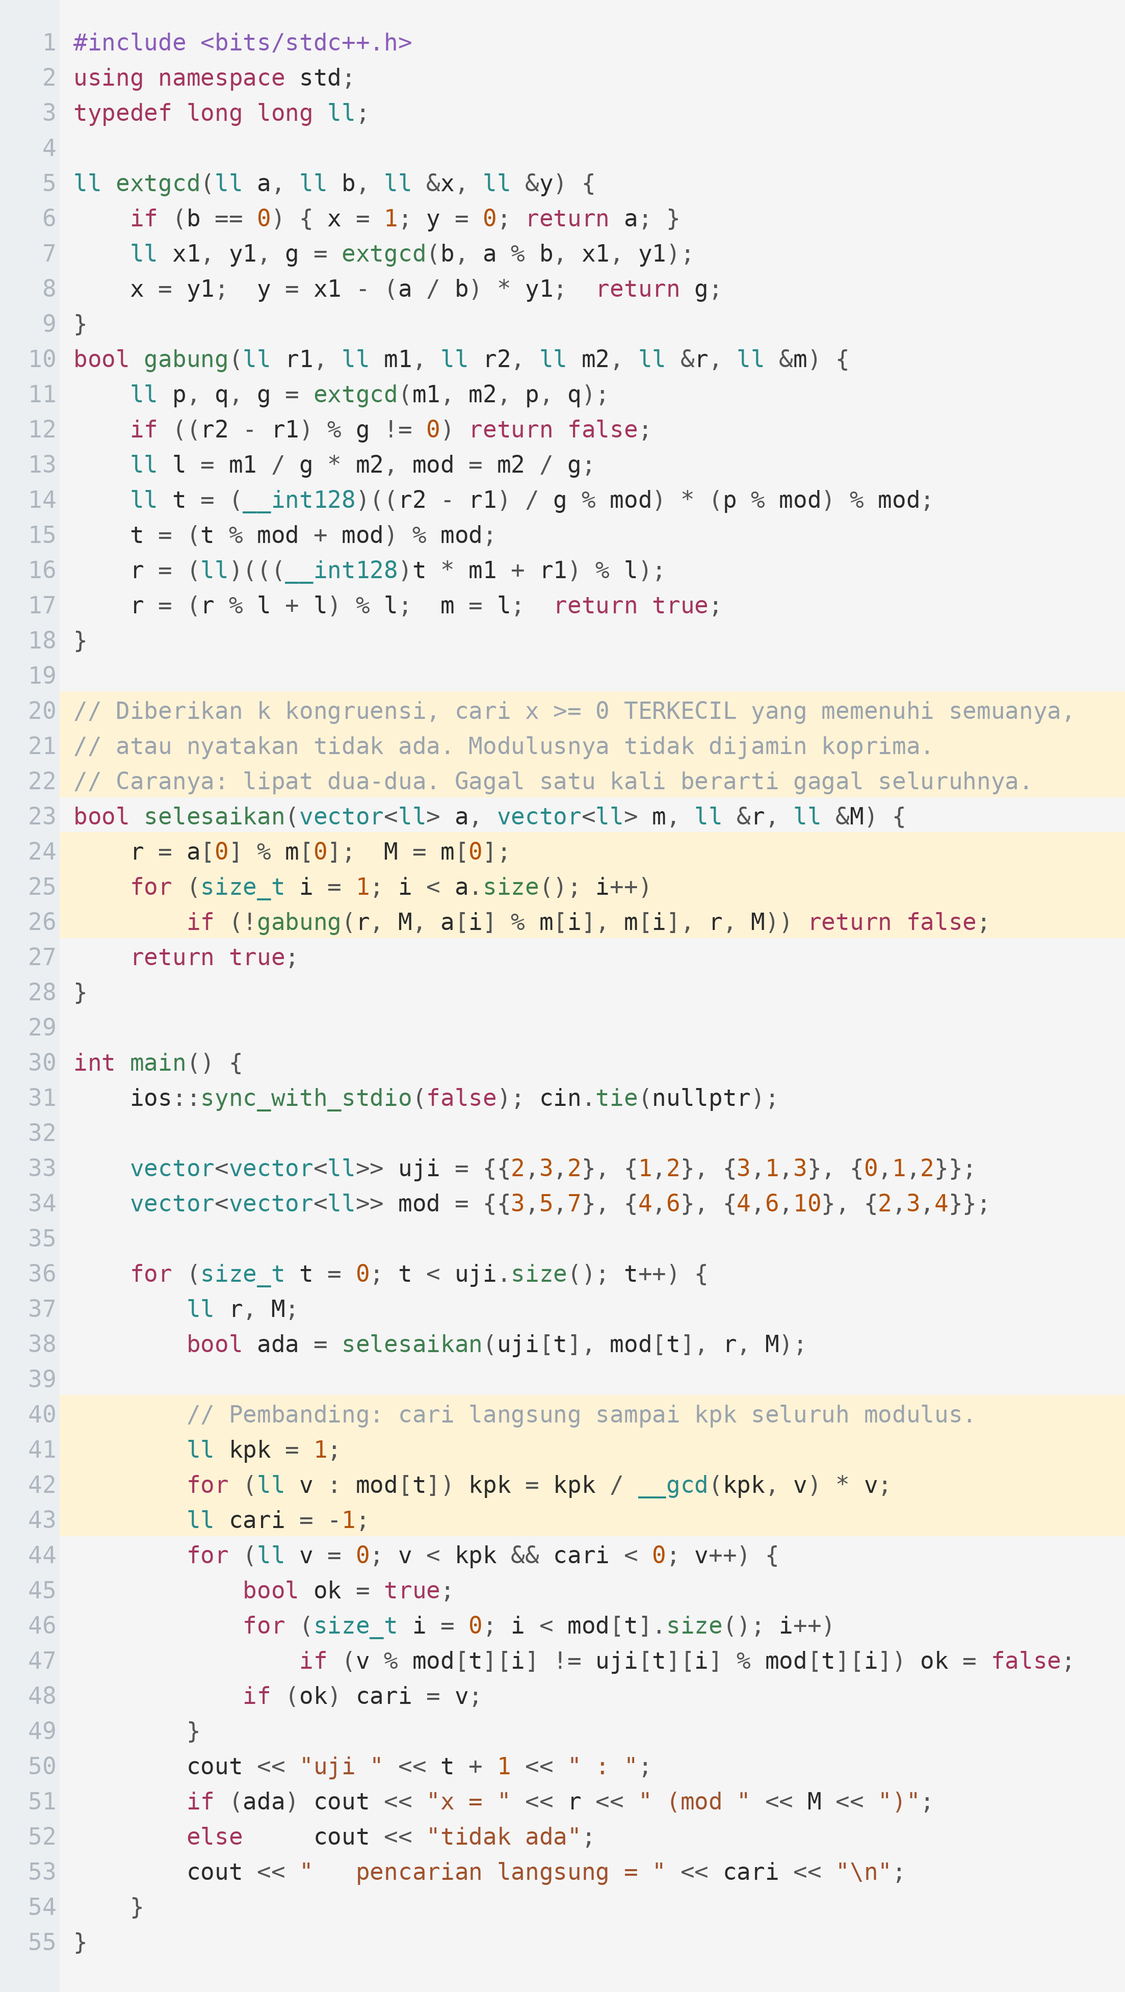
Pembahasan - Bilangan Terkecil yang Memenuhi Semua
Lipat kongruensinya dua-dua. Setiap penggabungan menyusutkan k syarat menjadi satu syarat baru dengan modulus kpk.
PENJELASAN
Empat kasus uji dijalankan berdampingan dengan pencarian langsung sampai kpk seluruh modulus, dan keduanya selalu sepakat: 23, tidak ada, 43, dan 10.
Sekali satu penggabungan gagal, jawaban akhirnya pasti -1.
Normalkan a_i dengan a_i % m_i sebelum digabung, jaga-jaga.
Hasil akhirnya sudah dalam [0, kpk), jadi otomatis yang terkecil.
Waktu jalannya O(k log m) — cukup untuk k sampai 100 ribu.

Slide 22
Latihan Mandiri
Dua yang pertama melatih rumusnya; tiga sisanya melatih mengenali bentuk kongruensi di balik cerita soal.
Soal | Yang dilatih | Tingkat
SPOJ CEQU | Syarat keterbagian pada ax + by = c | Mudah
UVa 10673 Play with Floor and Ceil | Extended Euclid dipakai langsung | Mudah
UVa 10090 Marbles | Diophantine dengan batas dan minimasi | Menengah
Codeforces 710D | CRT modulus tak koprima, dicacah dalam selang | Sulit
Codeforces 338D | Soal yang tidak terlihat seperti CRT sama sekali | Sulit

Slide 23
Ringkasan
Empat hal yang perlu terbawa dari materi ini.
Satu algoritma, tiga kegunaan
Extended Euclid memberi gcd, invers modulo untuk modulus apa pun, dan solusi persamaan Diophantine — semuanya dari dua baris pergeseran koefisien yang sama.
Fermat itu jalan pintas, bukan aturan umum
pangkat(a, m-2, m) hanya sah untuk m prima. Begitu modulusnya komposit, extgcd adalah satu-satunya jalan.
CRT umum wajib punya jalur "bentrok"
Modulus yang tidak koprima bisa membuat dua syarat bertentangan. Periksa (r2 - r1) % gcd sebelum menggabung.
Bagi dulu, baru kali
kpk ditulis m1 / g * m2, bukan m1 * m2 / g. Urutan itu satu-satunya yang tidak luber untuk modulus sebesar 10^9.

